Slide 1
Нарушение функции выделения.
Современные средства реабилитации.
Милованова Ирина Викторовна, врач-уролог , УЗИ ГУЗ СО ГКБ№1

Slide 2
Заболевания приводящие к нарушению функции опорожнения мочевого пузыря
ГМ
Сосудистые заболевания головного мозга (ОНМК, гидроцефалия…)
Опухолевые заболевания головного мозга
СМ
Повреждения спинного мозга
Спинальный инсульт
Анатомические нарушения закладки нервной трубки (спинальный дисрафизм/спина бифида)
Заболевания межпозвоночных дисков
Оперативные вмешательства на позвоночнике и спинном мозге
Заболевания ЦНС:
Рассеянный склероз
Болезнь Паркинсона
Деменция
Заболевания периферической нервной системы
Полиневропатии (диабетическая, алкогольная..); Herpes Zoster; Димиелинизирующий синдром Джулиана-Барре
Вертеброневрологическая патология (невропатия срамного нерва, синдром тазового дна, дискогенная компрессия конского хвоста)

Slide 3
Неврологическое поражение | Распространенность в России | Встречаемость НДНМП
Опухоли головного мозга | 3,7 на 100 тыс. человек | 24 %
Болезнь Альцгеймера | 1,4 млн. человек | от 23% до 48%
Болезнь Паркинсона | 120-180 на 100 000 человек | от 37 до 70% с
Синдром Шай-Драгер |  | 73%
ОНМК | 2,5–3 на 1 000 человек | от 20 до 50%
ТБСМ | 29.4 до 50 случаев на 1 млн. человек | 90%
Спинномозговой инсульт | - | 100%
Грыжи межпозвоночных дисков | - | от 1% до 18%
Сосудистой деменции | 1 случай на 100 человек | от 0,4 до 6%
Герпетическое поражение гениталий и пояснично-крестцовой зоны | - | от 4% до 28%
Инсулин зависимый сахарный диабет | Более 2 млн. больных | от 43 до 87 %
Периферическая нейропатия | Около 2,2 млн. человек, больных алкоголизмом | от 15 до 64%
Порфирия | - | 12%
Болезнь Гийена-Барре | - | от 25 до 80%
Рассеянный склероз | 150 тыс. | от 50 до 90 %
Notes:
Достоверной статистики распространенности нейрогенной дисфункции мочеиспускания нет, косвенно судить о эпидемиологии позволяют имеющиеся сведения о встречаемости расстройств мочеиспускания при различных неврологических состояниях. И хочу обратить ваше внимание, что при ряде заболеваний таких расстройств превышает 80% заболевших

Slide 4
Мочевыделительная система.

Slide 5
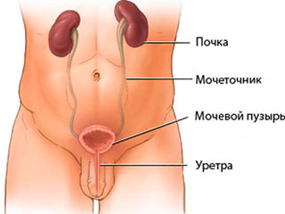
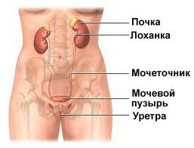
Мочевыделительная система.

Slide 6
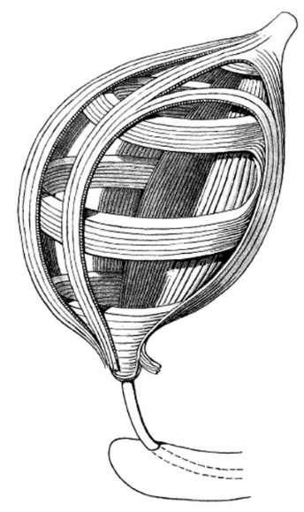
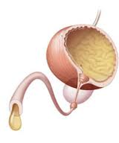
Мочевой пузырь:
Стенка мочевого пузыря в основном состоит из мышц и способна растягиваться и сокращаться
Толщина стенки в наполненном состоянии 2 мм,
в спавшемся (после опорожнения) - до 15 мм.
Функции
– накопление и удержание мочи (детрузор расслаблен,
сфинктер зажат)
– выведение мочи (сфинктер расслаблен, а
детрузор сокращен)
Вместимость от 300 до 500 мл.

Slide 7
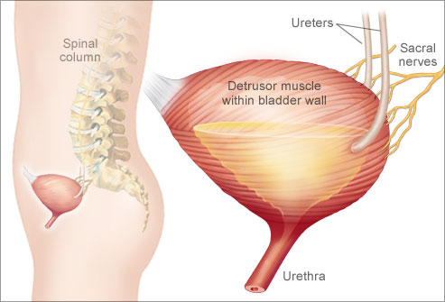
Мочевой пузырь – уникальный орган: при постоянном изменении объема в его полости сохраняется низкое давление; он способен к унитарному, координированному, достаточному по длительности и силе сокращению, необходимому для изгнания мочи.
Elbadawi A. et all. 1990
На каждые 100 мл прироста объема мочи – давление повышается на 2.0 – 4.0 см вод. ст.
При максимальном заполнении МП– 12.0-14.0 см вод. ст. (неудержимый позыв – 18.0-25.0 см вод. ст.)
При сокращении МП детрузорное давление достигает 40 см вод. ст.,
а внутрипузырное (сумма детрузорного и внутрибрюшного) – 200 см вод. ст.
Notes:
СКАЗАТЬ ПРО ПРОИЗВОЛЬНОЕ МОЧЕИСПУСКАНИЕ: повышение внутрибрюшного Р и запуск истинного рефлекса мочеиспускания

Slide 8
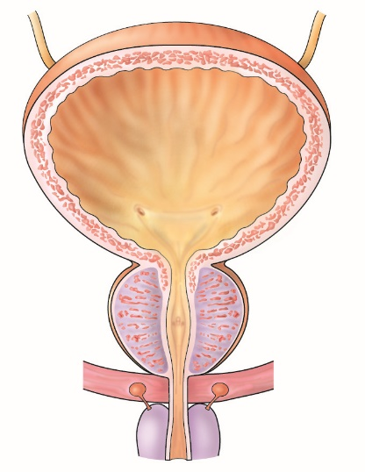
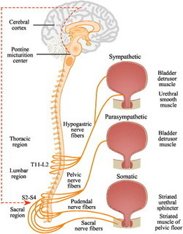
Акт мочеиспускания - это рефлекторный акт реципрокного функционирования стенки мочевого пузыря (m/detrusor vesicae) сфинктеров – гладкомышечного внутреннего и поперечно-полосатого наружного.
Основные механизмы контроля функции мочеиспускания:
Крестцовая рефлекторная дуга (опорожнение)
Тормозной симпатический механизм
Произвольный контроль (инициация или торможение микции)

Slide 9
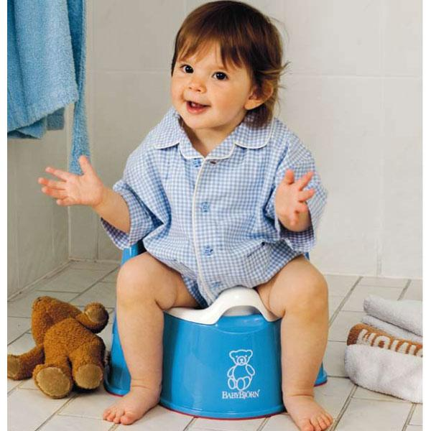
Формирование акта мочеиспускания.
У детей до 6 месяцев
«незрелый тип мочеиспускания»
К 3-4 годам начинает формироваться
«зрелый тип мочеиспускания»
Если наполненный мочевой пузырь может разбудить ребенка, то корковый контроль (контроль головного мозга) над функцией мочеиспускания сформирован.

Slide 10
Формирование акта мочеиспускания
«Зрелый тип мочеиспускания»
К 3-4 годам завершается первая стадия формирования:
основные черты взрослой модели мочеиспускания (7-9 раз в сутки)
полное удержание мочи днем и ночью, могут быть эпизоды недержания и энуреза
определенное поведение
С 4 до 12-14 лет вторая стадия процесса становления «зрелого типа мочеиспускания»:
Увеличение резервуарной функции
Повышение порога чувствительности
Снижение тонуса детрузора (отсутствие непроизвольных сокращений в фазу наполнения мочевого пузыря)
Снижение внутрипузырного давления

Slide 11
Нарушение функции накопления и выведения мочи из мочевого пузыря в следствии поражения нервной системы на различных уровнях носят название
«нейрогенная дисфункция нижних мочевыводящих путей»

Slide 12

Причины задержки мочеиспускания:
Механические – препятствия оттоку
Заболевания нервной системы
Рефлекторные (временное торможение НС)
Прием некоторых лекарственных средств

Slide 13
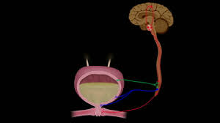
Наиболее часто встречающиеся виды нарушений мочеиспускания при НДНМП
Нейрогенная детрузорная гиперактивность
Детрузорно-сфинктерная диссинергия
Нерасслабляющийся наружный сфинктер уретры
Снижение сократительной способности детрузора

Slide 14
Методы компенсации хронической задержки мочи.

Slide 15
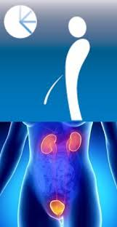

Метод отведения мочи оптимален если:
Исключает ухудшение функции почек (пузырно-мочеточниковый рефлюкс, инфекцию, образование камней)
дает возможность сохранения мочеиспускания естественным путем или максимально приближено к естественному
минимально влияет на качество жизни
Сохраняет целостность кожных покровов области наружных половых органов

Slide 16
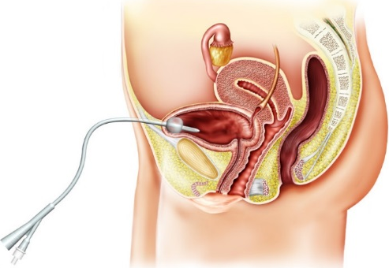
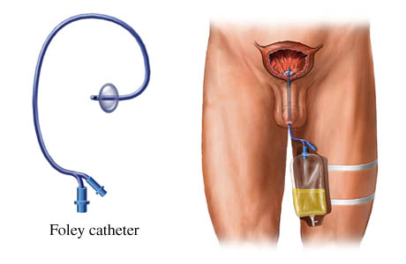
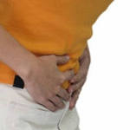
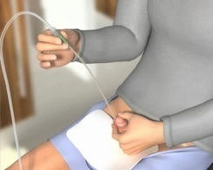
Методы опорожнения мочевого пузыря при задержке мочеиспускания:
1.Цистостома
2. Постоянный уретральный катетер
3. Приемы, облегчающие опорожнение мочевого пузыря
4.Периодическая катетеризация

Slide 17
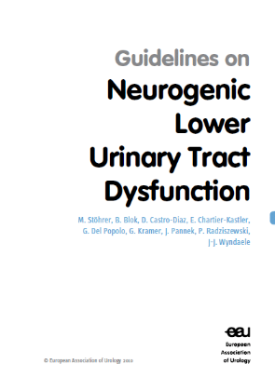


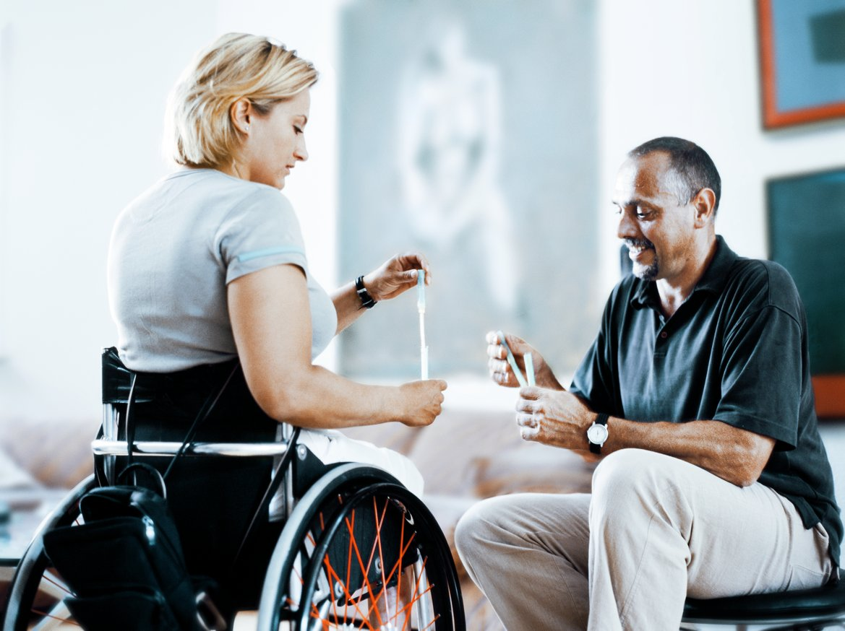
Рекомендации Европейского общества урологов:
Интермиттирующая катетеризация является «золотым стандартом» лечения пациентов с нейрогенной дисфункцией мочевого пузыря.
“Катетеризацию постоянным катетером через мочеиспускательный канал или цистостому необходимо использовать только в исключительных случаях, под обязательным медицинским контролем”.
Notes:
Согласно рекомендациям Европейского общества урологов, основанных на многолетнем клиническом опыте, интермиттирующая катетеризация является золотым стандартом для пациентов с нейрогенной дисфункцией мочевого пузыря.
Катетеризацию постоянным катетером через мочеиспускательный канал или цистостому необходимо использовать только в исключительных случаях, под обязательным медицинским контролем.

Slide 18
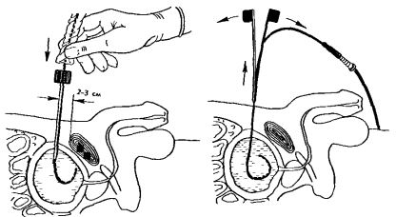
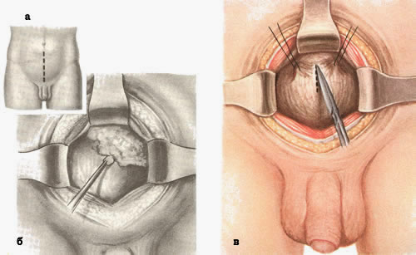
Методы выведения мочи.
Наложение мочепузырного свища - цистостома

Slide 19
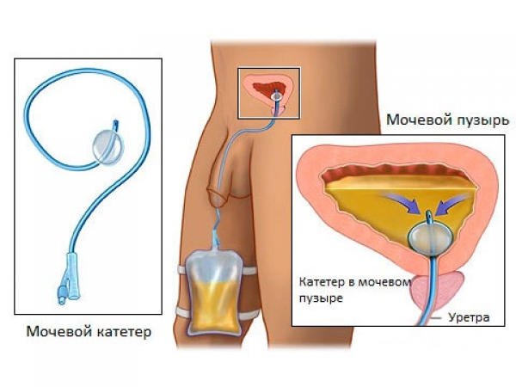
Методы выведения мочи.
установка катетера через уретру:
краткосрочно – до 14 дней,
длительно – свыше 28-30 дней.

Slide 20

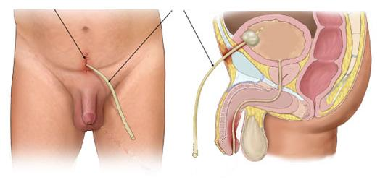
Рекомендации Европейского общества урологов:
«Предпочтительно использовать силиконовые катетеры Фолея, которые следует заменять каждые 2-4 недели.
Латексные катетеры Фолея необходимо менять чаще – каждые 1-2 недели»
Высокая вероятность развития инфекции!

Slide 21
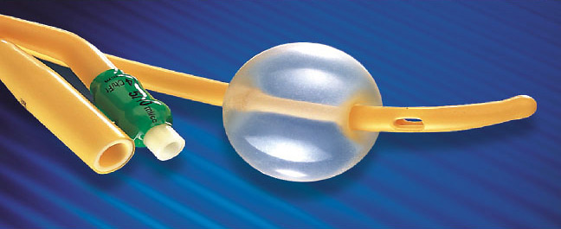
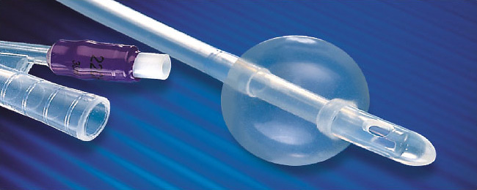
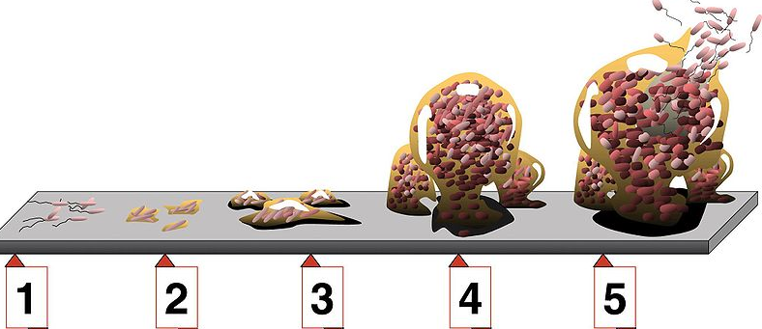
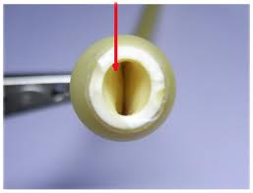
Дренирование латексным дренажом не более 5-7 дней
Дренирование силиконовым дренажом
не более 14 дней
Биопленки

Slide 22

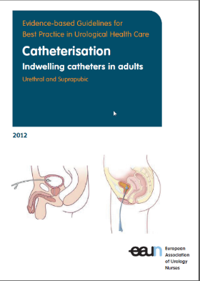


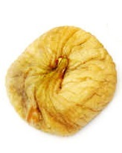
«Следует пережимать катетер на 3-4 часа с последующим открытием на 15 минут для выведения мочи…»

Slide 23
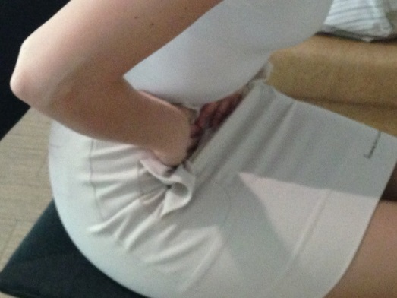
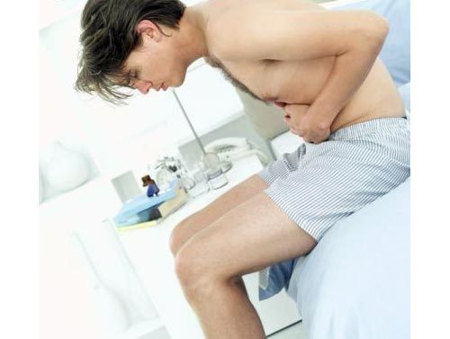
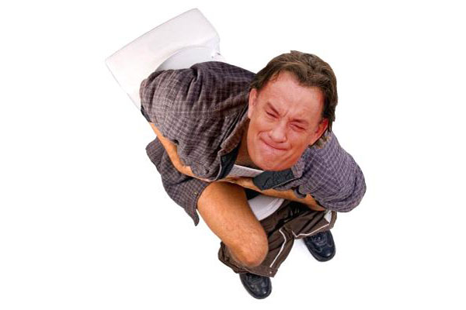
Методы пассивного мочеиспускания:
Провоцирование рефлекторных сокращений стенок мочевого пузыря
Ритмичные поколачивания по передней брюшной стенке
Прием Креде и напряжение брюшной стенки...

Slide 24
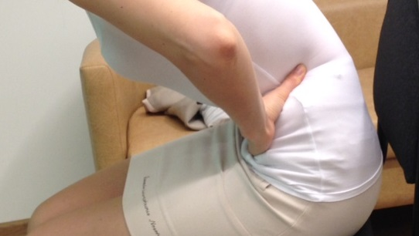
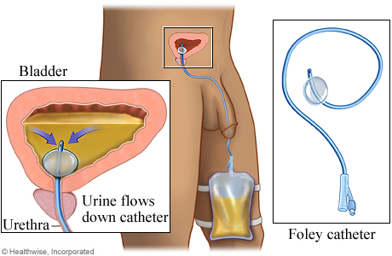
Проблемы некорректного отведения мочи у пациентов с НДНМП
Рефлекторное опорожнение мочевого пузыря
Постоянный уретральный катетер
Цистостома
Высокий риск поражения почек с развитием хронической почечной недостаточности и уменьшением
продолжительности жизни
Высокий риск инфекций мочевыводящей системы, мочекаменной болезни,
Риск травмы уретры, развития стриктуры
Снижение качества жизни
Высокий риск инфекций мочевыводящей системы, мочекаменной болезни,
Снижение качества жизни.
Риск перерождения клеток слизистой мочевого пузыря и уретры
Notes:
Цистостома – наиболее частый метод, используемый УРОЛОГАМИ. Катетер Фолея или Пеццера устанавливается мочевой пузырь через стенку живота.
Наличие постоянного катетера в мочевом пузыре приводит к тому, что мочевой пузырь не выполняет свою функцию как резервуара, т.е. он не наполняется, соответственно не растягивается и не увеличивается в объеме, и не сокращается для выведения мочи. Давления мочи в мочевом пузыре нет. Мочевой пузырь атрофируется: через 1- 2 месяца наличия цистостомы наступают склеротические изменения в стенке мочевого пузыря, он значительно уменьшается в размерах – емкость может составлять около 100 мл (при норме до 500). Если пациент захочет избавиться от цистостомы и перейти на интермиттирующую катетеризацию, то, закрыв цистостому, при емкости пузыря, например, 200 мл, пациенту придется катетеризироваться около 10 раз в сутки – это очень много.
Таким образом, пациента с цистостомой перевести на интермиттирующую катетеризацию невозможно без специфической лекарственной терапии, направленной на увеличение емкости («растягивание») мочевого пузыря (в реабилитационных центрах).
Сохранить емкость мочевого пузыря при цистостоме можно лишь пережимая катетер Фолея зажимом, открывая его только для выведения мочи несколько раз в день.
Цистостома приводит к постоянному инфицированию мочевыводящей системы, что в конечном итоге приводит к хроническому пиелонефриту. Цистостома также значительно увеличивает вероятность развития рака мочевого пузыря.
Выдавливание мочи (с помощью надавливания или поколачивания по животу, называется «прием Креде») – чаще всего назначают НЕЙРОХИРУРГИ. Создаваемое повышенное давление в мочевом пузыре приводит к выдавливанию мочи через уретру, однако моча также выдавливается и в почки (механизм аналогичен парадоксальной ишурии). Метод очень опасен развитием хронической почечной недостаточности и значительным укорочением жизни пациента.
Постоянный уретральный катетер – опасен развитием инфекционных осложнений мочевыводящей системы, а также окружающих уретру органов у мужчин (простата, семенные пузырьки и др.). Может использоваться не более 2-х недель. Однако многие пациенты живут с таким катетером несколько лет. Инфекционные осложнения приводят к развитию почечной недостаточности. Мочевой пузырь сморщивается как при цистостоме. Неврологи иногда рекомендуют «систему Монро» – это промывание мочевого пузыря раствором антисептика, имеющее целью имитировать работу мочевого пузыря – наполнение и опорожнение. От развития ХПН не спасает.

Slide 25
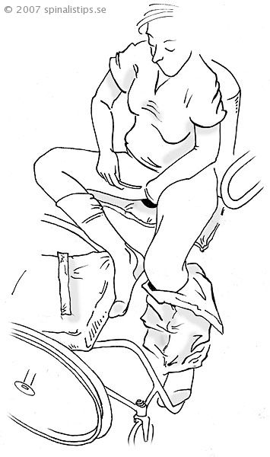
Периодическая катетеризация.
Это метод отведения мочи с целью полного опорожнения мочевого пузыря каждые 4-6 часов путем проведения в мочевой пузырь через мочеиспускательный канал полой трубки – катетера, с последующим его удалением после процедуры .

Slide 26
Наименьший риск поражения почек наблюдается при использовании метода периодической катетеризации.
Weld et al.,2000
Killorin al., 1992

Slide 27
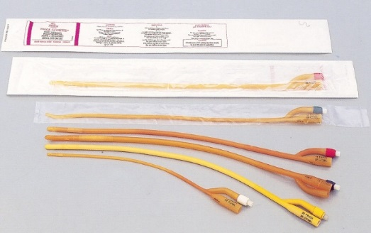
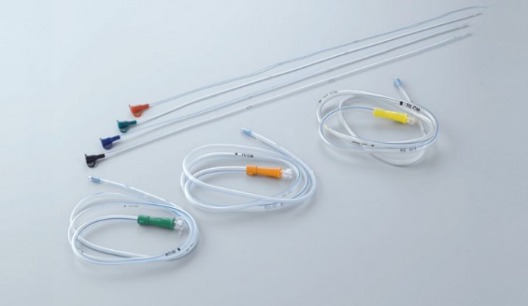
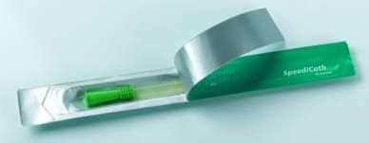
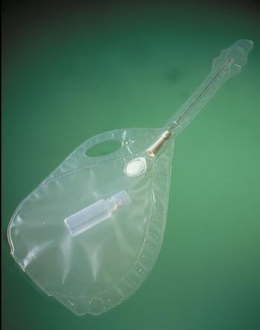
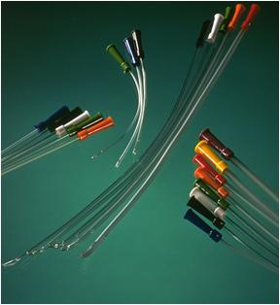
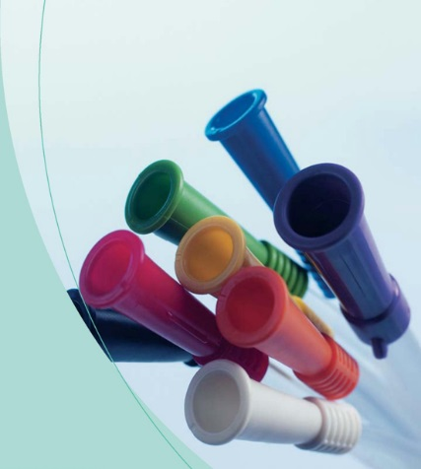
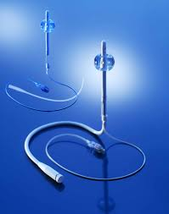
Виды катетеров

Slide 28
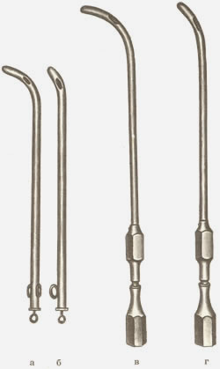

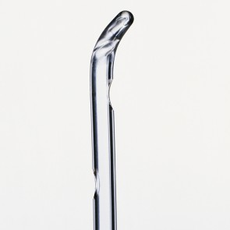
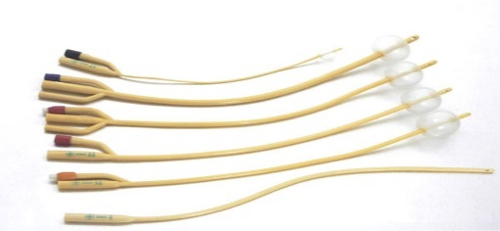
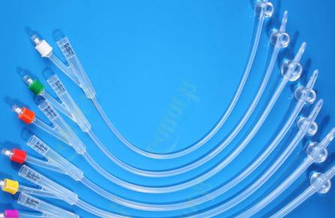
Жесткие катетеры - только разовая процедура, выполняется врачом! в медицинском учреждении!
Мягкие катетеры
по типу наконечника (Тиммана, Нелатона…)
по типу фиксации в мочевом пузыре
с баллоном – Фолея
без баллона
по типу материалов
Силиконовые
Латексные
ПХВ (поливинилхлорид)
комбинированные

Slide 29
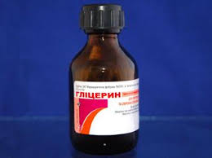
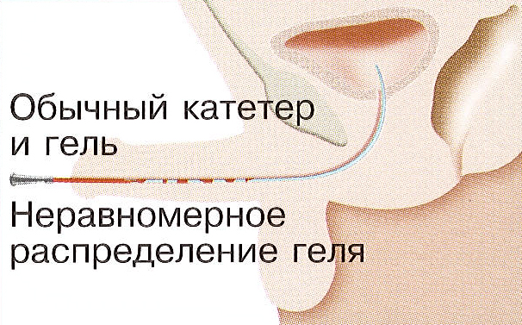
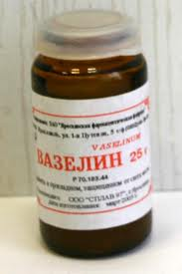
Виды катетеров для самокатетеризации.
Катетеры со смазкой

Slide 30
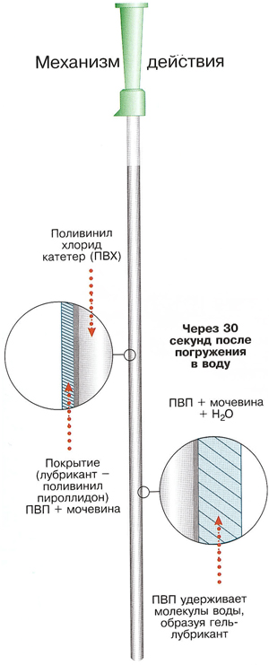
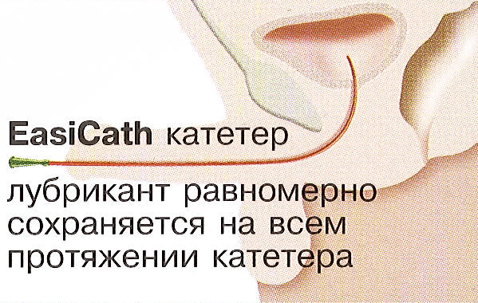
Виды катетеров для самокатетеризации:
Лубрицированные катетеры

Slide 31
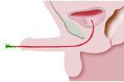

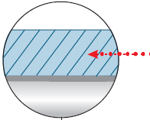




Какой катетер выбрать?
Лубрицированный катетер Изикет
Обычный катетер Нелатон с гелем
Лубрикант ДО и ПОСЛЕ контакта с водой
Не стирается при введении катетера
Лубрикант нанесен
в заводских условиях на всю
поверхность катетера, включая
края отверстий наконечника,
не стирается с катетера
и обеспечивает минимальный риск
Развития травмы и инфекций
Смазка наносится отдельно,
стирается с катетера
при его введении,
катетер травмирует уретру
с присоединением инфекций
Необходимо отдельно
покупать стерильную
смазку (вазелин, глицерин).
Часты инфекционные
осложнения,
необходимо дополнительно
принимать антибиотики,
лечить осложнения в стационаре
Нет необходимости
покупать смазку,
Осложнения маловероятны,
не нужно принимать
антибиотики,
госпитализироваться
в стационар
Notes:
Катетеры Изикет специально разработаны для периодической самокатетеризации, и только катетеры Изикет учитывают все особенности проведения этой процедуры.
Основной характеристикой катетеров EasiCath является атравматичность
На катетер EasiCath в заводских условиях нанесен лубрикант, который прочно спаян с поверхностью катетера и равномерно увлажняет уретру по всей длине. Для сравнения: при введении обычного катетера Нелатон с гелем, гель остается в наружных отделах уретры, а катетер травмирует слизистую при дальнейшем продвижении в мочевой пузырь и при извлечении.
При контакте с водой лубрикант на основе поливинилпирролидона (ПВП) и мочевины активируется, увеличиваясь в объеме в 10 раз, и уменьшает трение между поверхностью катетера и слизистой уретры в 5 раз в сравнении с обычным катетером с гелем.
В катетере EasiCath лубрикантом покрыты также отверстия наконечника, обеспечивая максимально гладкое и атравматичное введение и извлечение катетера.
Таким образом, отсутствует травматизация слизистой уретры а, следовательно, отсутствует возможность для фиксации бактерий, предотвращая развитие инфекционных осложнений.

Slide 32




Равномерное покрытие всей поверхности катетера, включая отверстия наконечника!
Поливинилпирролидон
Обычный катетер с гелем
Неравномерное распределение
геля на поверхности катетера
Покрытые лубрикантом края
боковых отверстий
наконечника катетера Изикет
Равномерный слой лубриканта,
зафиксированного на поверхности
Отсутствие повреждения слизистой!

Slide 33
Лубрицированные катетеры снижают риск развития стриктуры уретры
Катетер из ПВХ не лубрицированный
Wyndaele ( 1990): 33 пациента мужчины; средний срок использования ИК 7 лет
частота развития стриктуры уретры = 21%
Perrouin-Verbe (1995) : 21 мужчина; средний срок использования ИК 9,5 лет
частота развития стриктуры уретры = 19%
Лубрицированные катетеры
Waller (1995) : 26 пациентов мужчин; средний срок использования ИК 7 лет
частота развития стриктуры уретры = 15%
(снижение риска на 24% (RR=0,76))
% пациентов со стриктурой уретры

Slide 34
Лубрицированные катетеры значительно снижают риск развития эпидидимита
Катетеры из ПВХ не лубрицированные, со смазкой
Wyndaele ( 1990): частота развития эпидидимита 18%
Perrouin-Verbe (1995): частота развития эпидидимита 28%
Лубрицированные катетеры
Waller (1995) : частота развития эпидидимита 3,8%
(= снижение риска на 86%)
Постоянный уретральный катетер
Bors et Comarr (1971): частота развития эпидидимита 30,4%
Другие методы отведения мочи (выдавливание, Креде)
Mirsadraee (2003): частота развития эпидидимита 38,5%

Slide 35


Виды ИК:

Slide 36

Виды интермиттирующей катетеризации:
Cockrane 2008
Стерильная ИК (NON-Touch).
Проводится в стерильном помещении. Используются стерильные перчатки, стерильные одноразовые катетеры и стерильная емкость для слива мочи
Асептическая ИК (NON-Touch) (рекомендации EAU с 2008 года).
Проводится в нестерильном помещении. Используются стерильные одноразовые катетеры и дезинфекция области гениталий.
Чистая ИК (Ассоциация спинальной травмы (Spinal Cord Medicine) 2006 г.).
Проводится в нестерильном помещении. Используются чистые перчатки или без перчаток (самокатетеризация), чистый но не обязательно стерильный раствор для обработки гениталий, чистая емкость для слива мочи.

Slide 37




Противопоказания к интермиттируюшей катетеризации:
Травматическое повреждение уретры
Опухоли мочеиспускательного канала и мочевого пузыря
Приапизм
Острый гнойный простатит
Гнойный уретрит
Эпидидимоорхит

Slide 38
Периодическая катетеризация – «золотой стандарт»:
Периодическая катетеризация 4-6 раз в день
Самый низкий риск осложнений!
(Bakke et al 1997,Chai et al 1995, De Ruz et al 2000, Maynard et al1982, 1984 and 1986, Dewire et al 1992, Perkash et al 1993)
Независимость от медицинского персонала!
(Geddis et al 2009)
Улучшение качества жизни!
(Pannek et al 2009)
Сохраняет сексуальную функцию!
(VaidyanaImpnthan et al 1998, Wilde et al 2003)
Notes:
IC is considered being the Gold standard for those who are able to use it.

Slide 39

Периодическая самокатетеризация
Снижает риск развития осложнений со стороны мочевыделительной системы
Обеспечивает незаметность существующей проблемы с мочеиспусканием
Предоставляет больше свободы в двигательной активности
Улучшает сексуальную жизнь

Slide 40




Перевод пациентов с катетера Фолея на ИК
Обязательные условия:
- объем мочевого пузыря не менее 300 мл
- возможность выполнения самостоятельной катетеризации или выполнения регулярных (не менее 4-х раз в сутки) катетеризаций родственниками или медперсоналом отделения
- обеспеченность пациента катетерами для самокатетеризации
Пациенту разъясняется методика периодической самокатетеризации.
Выдаются или покупаются лубрицированные катетеры или обычные катетеры и смазка.
Катетер Фолея и мочеприемник удаляются.
В случае наличия уретрита – обязательно назначаются антибиотики.
Первые несколько дней катетеризаций выполняются под контролем медперсонала
Последующие катетеризации выполняет сам пациент или его родственник

Slide 41



Перевод пациентов с цистостомы на ИК.
Обязательные условия:
- объем мочевого пузыря не менее 300 мл
- возможность выполнения самостоятельной катетеризации или выполнения регулярных (не менее 4-х раз в сутки) катетеризаций родственниками или медперсоналом отделения
- обеспеченность пациента катетерами для самокатетеризации
Самостоятельное закрытие
цистостомы
в течение 5 – 7 дней
Установка уретрального
катетера Фолея
Извлечение
цистостомического
дренажа
Сведение краёв стомы
с помощью бандажа
Присоединение
мочеприемника
к катетеру Фолея
Удаление уретрального катетера Фолея и перевод на интермиттирующую катетеризацию

Slide 42
Сбор анамнеза.
Уделяется внимание произвольному контролю мочеиспускания. Уточняются:
Частота мочеиспускания
Объем выделяемой мочи
Наличие императивных позывов
Наличие эпизодов недержания мочи
Наличие и длительность возможности удерживания мочи волевым усилием при возникновении чувства позыва
А также субъективная оценка пациентом акта мочеиспускания (струя мочи, чувство неполного опорожнения мочевого пузыря и т.п.)
+ Урологический анамнез

Slide 43











Урологическое обследование
Уродинамическое обследование
Лабораторная диагностика
Ультрасонография
Урография и компьютерная томография
Бактериологическое исследование мочи
Цистоскопия

Slide 44



КОМПЛЕКСНОЕ УРОДИНАМИЧЕСКОЕ ИССЛЕДОВАНИЕ
Урофлометрия
Цистометрия –Фаза накопления (метод: наполнение мочевого пузыря жидкостью, и таким образом измеряется давление в мочевом пузыре и ЭМГ). Проводиться для изучения Накопительной функции мочевого пузыря
Цистометрия –Фаза опорожнение ( Давление / Поток) , применяется для выявление обструктивных нарушений
Профилометрия уретрального давления , данный тест используется для выявления проблем связанных с недержанием мочи
Аноректальая манометрия

Slide 45
Консервативные методы:
Медикаментозное лечение
Инъекционное введение БТХ-А в наружный сфинктер уретры и селективные блокады
Физиотерапия и рефлексотерапия
Поведенческая терапия и лечебная гимнастика
Приемы, облегчающие опорожнение мочевого пузыря (постоянная и периодическая катетеризация)
Оперативные методы:
оперативные методики для увеличения накопительной функции (ризотомия, денервация, цистопластика…)
оперативные методики для снижения сопротивления оттоку (инцизия шейки, сфинктеротомиястентирование…)
Эндоскопические методы лечения

Slide 46
Социальное обеспечение пациентов лубрицированными катетерами для самокатетеризации
Поликлиника
по месту
жительства
Врачебная
комиссия (ВК)
Направление на МСЭ
(Форма 088У)
Пункт 34
Бюро
медико-социальной
экспертизы
( МСЭ )
Группа инвалидности и
ИПР
Индивидуальная программа
реабилитации
Лечащий врач
Рекомендация
(выписной эпикриз, справка)
Через 3 месяца повторное заявление
Направление
на получение
катетеров Изикет
Фонд социального
страхования РФ
(ФСС) или Департамент
Социальной Защиты
Написать заявление о
необходимости обеспечения
лубрицированными катетерами Изикет
Пункт выдачи
средств реабилитации
или
доставка
по месту жительства
Notes:
Граждане Российской Федерации, имеющие инвалидность, могут получать системы для сбора мочи Conveen бесплатно через региональные отделения Фонда социального страхования Российской федерации (ФСС) или Департамент социальной защиты
При выписке из стационара лечащий врач выдает пациенту рекомендацию об использовании пациентом системы для сбора мочи Conveen (рекомендация в выписном эпикризе или отдельная справка с подписью и печатью).
В поликлинике по месту жительства оформляется заключение врачебной комиссии, куда копируется рекомендация врача, и выдается Направление на медико-социальную экспертизу (МСЭ) по форме № 088/у (туда также можно скопировать рекомендацию);
В учреждении МСЭ определяется (или подтверждается) группа инвалидности и разрабатывается Индивидуальная Программа Реабилитации (ИПР), в которую копируется рекомендация врача;
Пациент направляется в региональное отделение ФСС по месту жительства (или в отделение Департамента социальной защиты), где на основании заявления пациента и ИПР оформляется направление на получение ТСР.
По направлению пациент получает ТСР у компании-дистрибьютора, выигравшей тендер на обеспечение этой продукцией (либо дистрибьютор доставляет катетеры пациенту на дом).

Slide 47
Милованова Ирина Викторовна врач-уролог, УЗИ, СГКБ№1 им.Н.И.Пирогова
8 987 951 17 30
Посохова Инна
Специалист по продукции
8 917 140 11 26
Центр поддержки пациентов
«Колопласт –забота о Вас»
8 800 700 11 26

